Slide 1
Федеральные
основные
образовательные
программы
Что изменится в работе школ с 1 сентября 2023 года

Slide 2
ФООП –
федеральные
основные
образовательные программы.
Разработаны для
каждого уровня образования:
начального,
основного
и среднего.

Slide 3
Цель внедрения ФООП
Создание единого образовательного пространства во всей стране.
Формирование единого содержания образования.
Устранение барьеров для учеников при переходе из школы в школу.

Slide 5
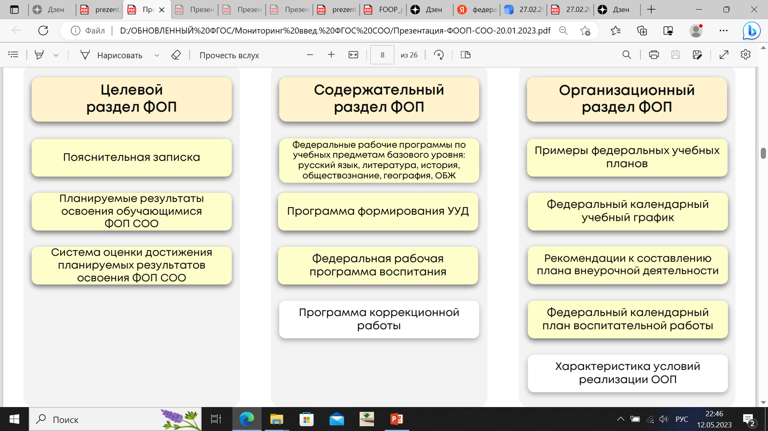

Slide 7
Единое содержание общего образования (edsoo.ru)
https://urok.apkpro.ru/

Slide 9
Нормативно-правовая база
• Приказ Министерства просвещения Российской Федерации от 12 августа
2022 г. № 732 "О внесении изменений в федеральный государственный
образовательный стандарт среднего общего образования, утвержденный
приказом Министерства образования и науки Российской Федерации от 17 мая 2012 г. № 413.
• Приказ Министерства просвещения Российской Федерации от 23.11.2022 №1014 "Об утверждении федеральной образовательной программы среднего общего образования" (Зарегистрирован 22.12.2022 № 71763).
• Письмо Министерства просвещения РФ от 17 ноября 2022 г. № 03-1889 "О направлении информации«.

